Slide 1
持續專業培訓知多D系列
短片3
個人持牌人的牌照如因不再獲任何主事人委任而暫時吊銷，應如何計算所需的持續專業培訓時數？
保險業監管局
市場行為部
二零二一年六月

Slide 2
個人持牌人的牌照如因不再獲任何主事人委任而暫時吊銷，應如何計算所需的持續專業培訓時數？
根據與持續專業培訓相關的常見問題A4(d)：
在新監管制度下，如個人持牌人不再獲任何主事人委任，或者委任該個人持牌人的主事人牌照已暫時吊銷（如適用），該個人持牌人的牌照會根據《保險業條例》第64ZI、64ZJ或64ZK條暫時吊銷。
如個人持牌人的牌照持續暫時吊銷達180日，則該個人持牌人的牌照在該期間屆滿時撤銷。在此情況下：
在個人持牌人的牌照暫時吊銷期間，就《保險業條例》而言（第64G條除外），該個人持牌人仍被視作繼續持牌，並須繼續遵守持續專業培訓規定（請參閱指引24第3.4段）。
因此，如個人持牌人的牌照持續暫時吊銷少於180日，該個人持牌人仍需取得相關持續專業培訓評核期內所需的最低持續專業培訓時數。

Slide 3
個人持牌人的牌照如因不再獲任何主事人委任而暫時吊銷，應如何計算所需的持續專業培訓時數？
例1：
在2018年8月14日獲香港保險顧問聯會登記，並獲主事人A委任為業務代表（經紀）
保監局的新監管制度在2019年9月23日開始實施
2019年9月28日起不再獲主事人A委任：牌照暫時吊銷
在2019年12月1日獲主事人B委任為業務代表（經紀）
2020年8月23日起不再獲主事人B委任：牌照暫時吊銷
在2021年2月1日獲主事人C委任為業務代表（經紀）
第二個評核期於2021年7月31日完結
63日
161日
該個人持牌人的牌照曾被兩次暫時吊銷（第一次暫時吊銷：2019年9月29日至2019年11月30日，合共63日；及第二次暫時吊銷：2020年8月24日至2021年1月31日，合共161日），兩次暫時吊銷均少於180日，並於2019年9月23日後發生。

Slide 4
個人持牌人的牌照如因不再獲任何主事人委任而暫時吊銷，應如何計算所需的持續專業培訓時數？
例1：
在2018年8月14日獲香港保險顧問聯會登記，並獲主事人A委任為業務代表（經紀）
保監局的新監管制度在2019年9月23日開始實施
2019年9月28日起不再獲主事人A委任：牌照暫時吊銷
在2019年12月1日獲主事人B委任為業務代表（經紀）
2020年8月23日起不再獲主事人B委任：牌照暫時吊銷
在2021年2月1日獲主事人C委任為業務代表（經紀）
第二個評核期於2021年7月31日完結
63日
161日
因此，該個人持牌人的牌照於2018年8月14日至2021年7月31日期間被視為連續有效，而計算持續專業培訓時數的開始日期為2018年8月14日。

Slide 5
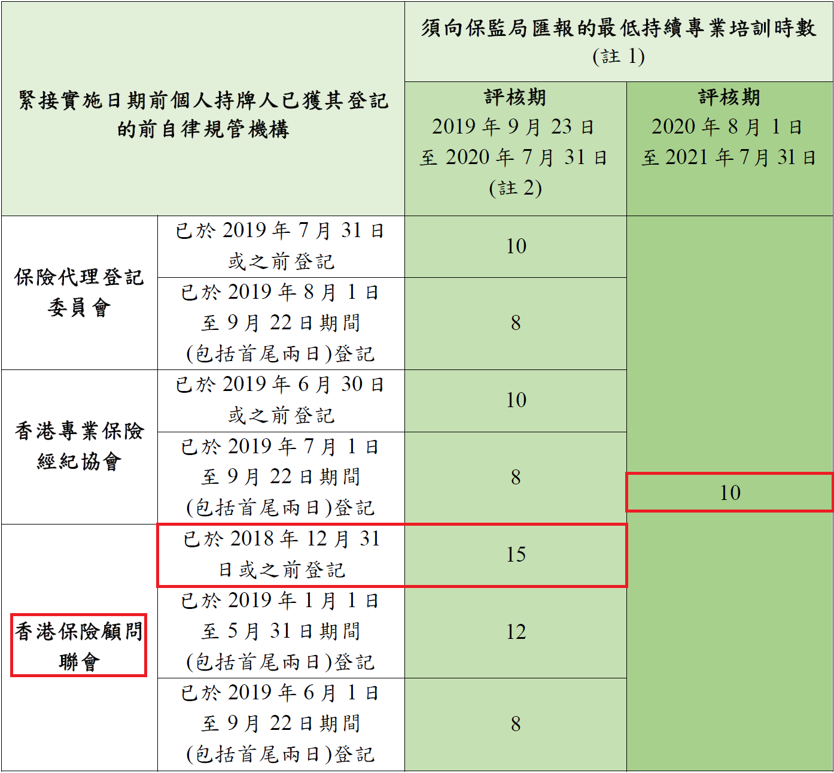
個人持牌人的牌照如因不再獲任何主事人委任而暫時吊銷，應如何計算所需的持續專業培訓時數？
例1：
《指引24》附件3表(1.1)
該個人持牌人於合併持續專業培訓評核期內必須取得最少25個持續專業培訓時數（第一個評核期：15個時數；第二個評核期：10個時數）

Slide 6
請參閱保監局網站內的「持續專業培訓規定」專頁以獲得更多資訊。
www.ia.org.hk
www.ia.org.hk/tc/supervision/reg_ins_intermediaries/cpd.html

